Slide 1

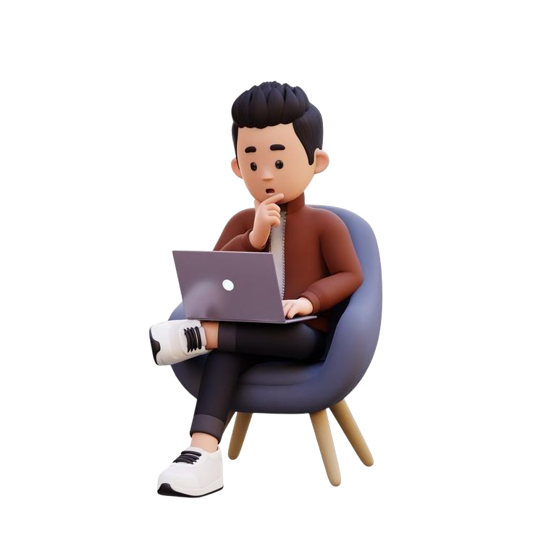
Управление по противодействию киберпреступности криминальной милиции
УВД Витебского облисполкома
СОВРЕМЕННАЯ КИБЕРПРЕСТУПНОСТЬ
г. Витебск, 10 марта 2025 г.

Slide 2

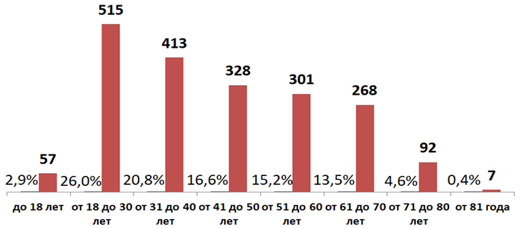
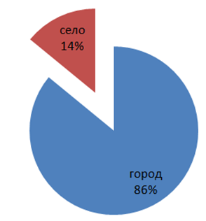
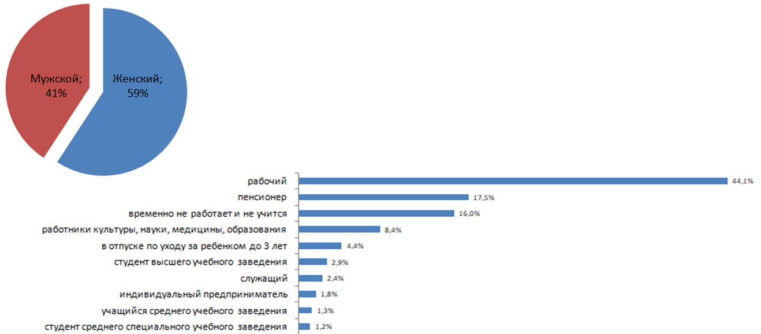
Основные категории потерпевших
(сведения за 2024 год)

Slide 3
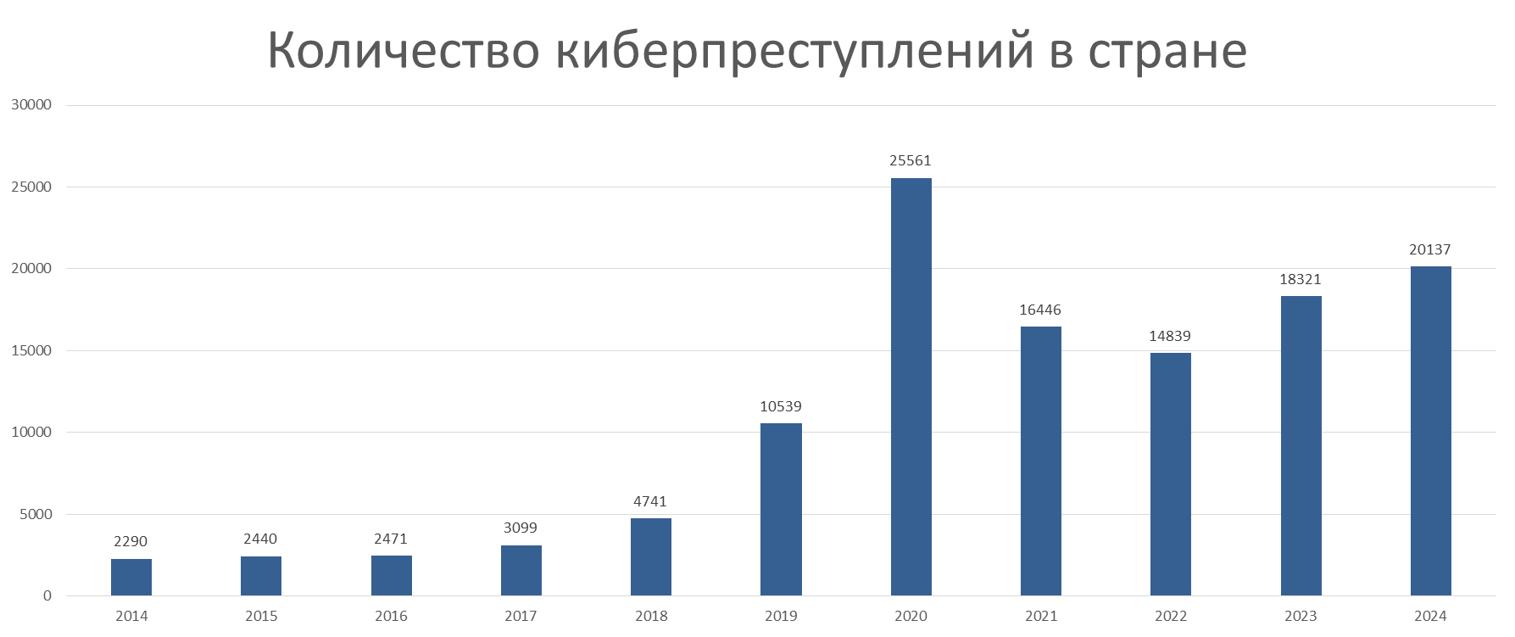
Количество киберпреступлений в стране
В 2024 г. киберпреступления составили 27,5% от всех зарегистрированных.
Третья часть совершается в г. Минске.
Ежедневно в 2025 - около 40 киберпреступлений, в 2024 – 55, в 2023 – 50.

Slide 4
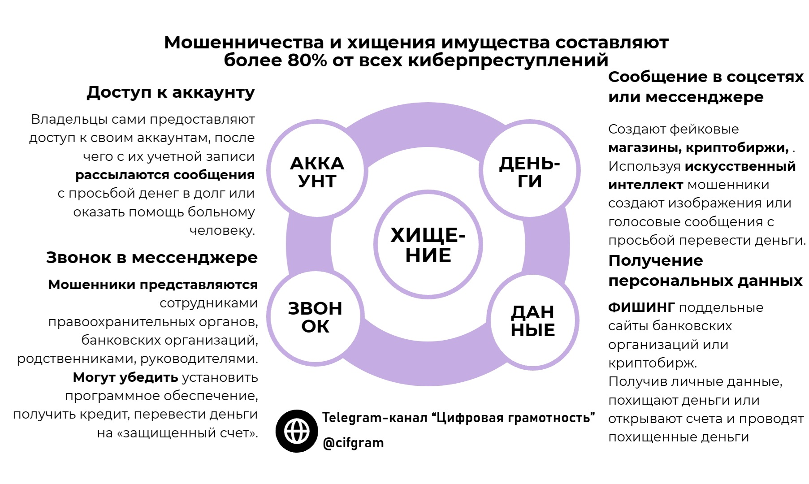

Slide 5
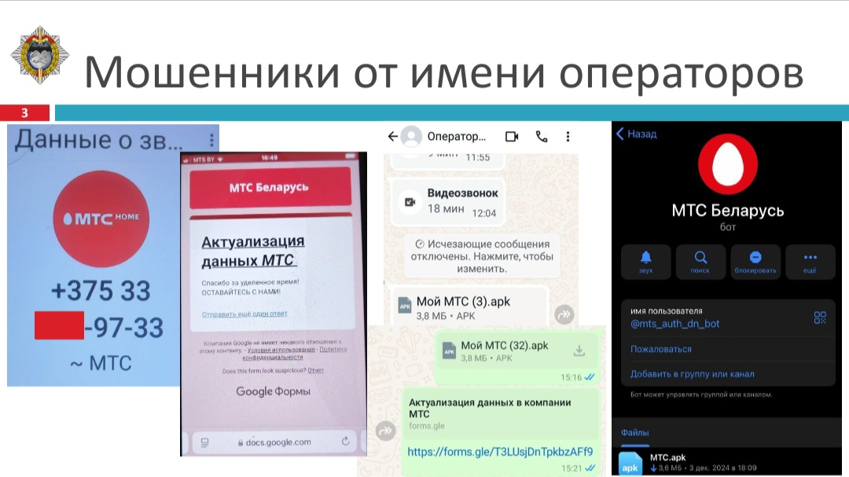
Мошенники от имени операторов

Slide 6

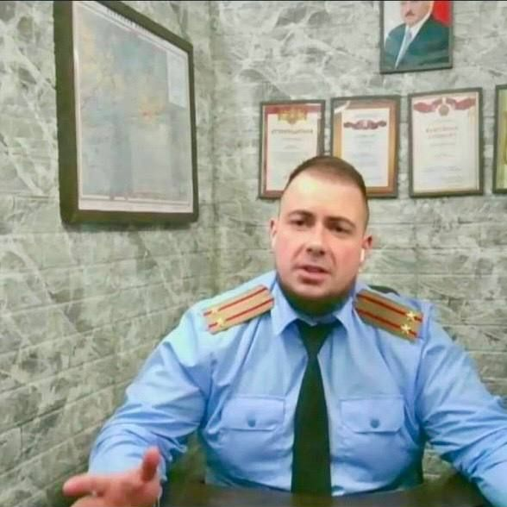
Так выглядит сотрудник, который вам звонит (ВИШИНГ)
Мошенники используют психологические уловки, играют на чувствах, сначала угрожают или сообщают о проблеме, потом предлагают помощь в ее решении.
Потом убеждают установить программное обеспечение и передать код регистрации, или получить кредит и перевести деньги на “защищенный” счет

Slide 7
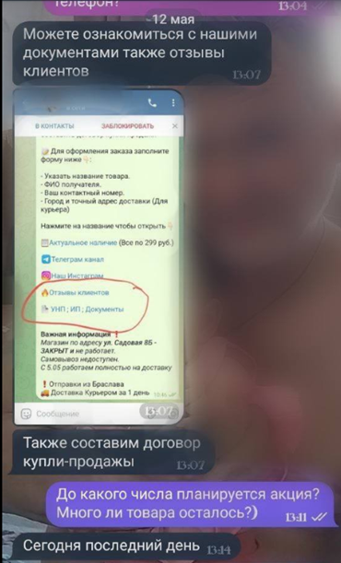
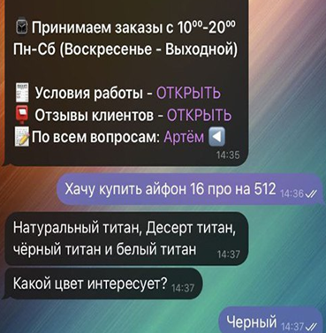
Мошенники создают фейковые магазины или аккаунты на торговых площадках
Мошенники создают странички в соцсетях и на торговых площадках.
Размещают фото товара по заниженной стоимости.
И под различными предлогами убеждают перевести денежные средства.
Рекомендуется проверить существование магазина, позвонив по белорусскому номеру.

Slide 8


Мошенники создают фейковые сайты криптобирж или инвестиционных платформ
Мошенники создают сайты
криптобирж или инвестиционных платформ. Подыскивают заинтересованных в пассивном
доходе людей, готовых вложить реальные деньги в фейковую
биржу, якобы под «руководством куратора».
На деле оказывается, что заработок, видимый на экране, всего лишь нарисованный.
Легких денег НЕ БЫВАЕТ.
Реклама инвестиций работает по принципу финансовой пирамиды

Slide 9
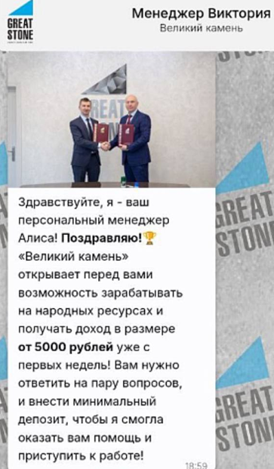
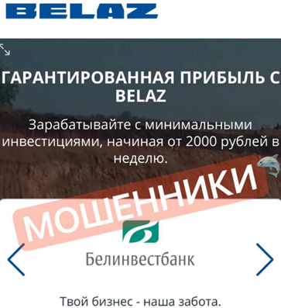

Slide 10
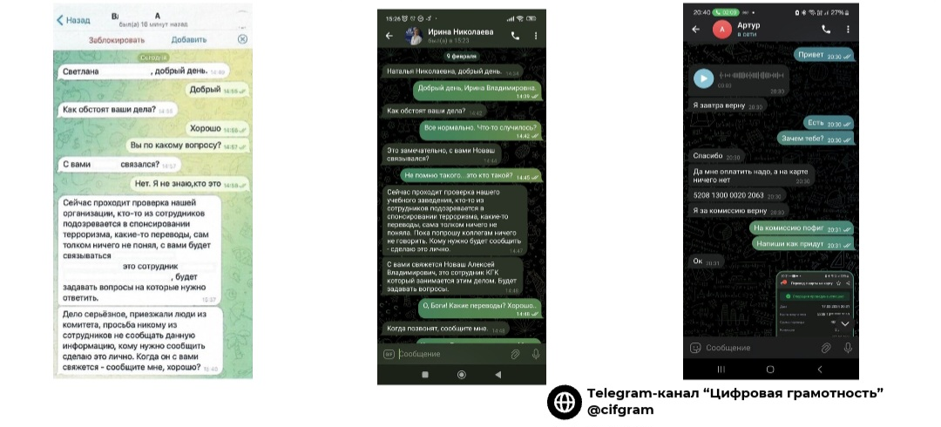
Мошенники создают новый аккаунт и текстовые (голосовые) сообщения от имени знакомых для побуждения к выполнению действий другого мошенника, который может представиться сотрудником госорганов.

Slide 11
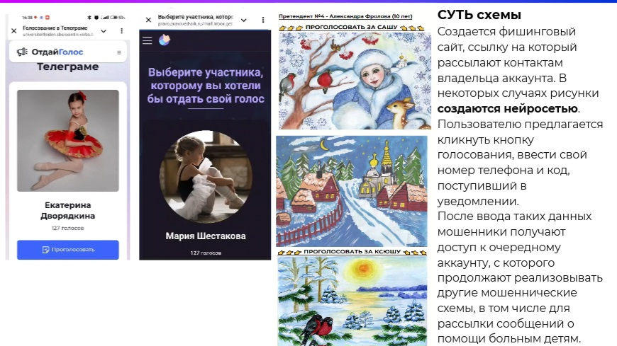
Фейковый конкурс рисунков по ссылке “друга”

Slide 12
Фишинг.
Способ, когда мошенники завладевают персональными данными и совершают хищение денежных средств.
Мошенник точно копирует настоящий и создает фишинговый сайт.
Интернет-адреса белорусских организаций должны быть расположены в национальном сегменте Интернета – доменной зоне «.BY» или «.бел».
Всегда проверяйте адрес страницы, где вводите личные данные.

Slide 13
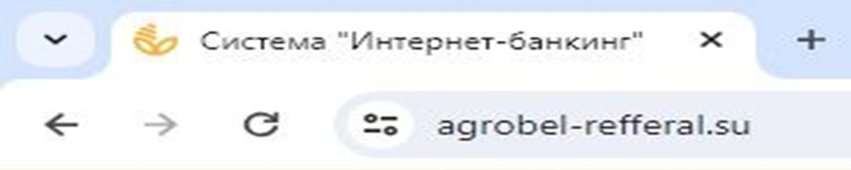
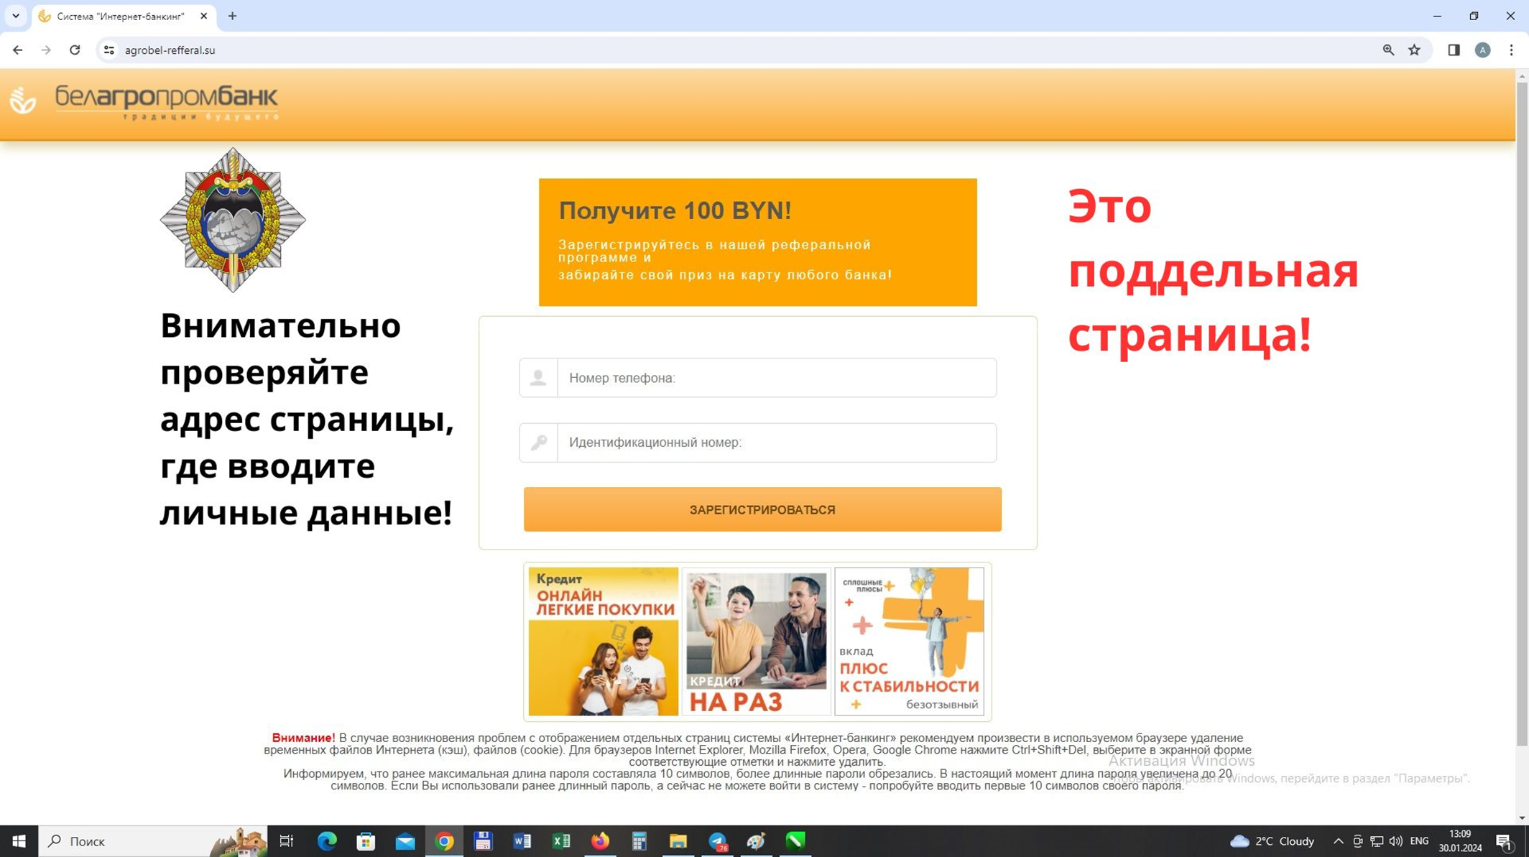
Мошенники создают страницы-клоны банков

Slide 14
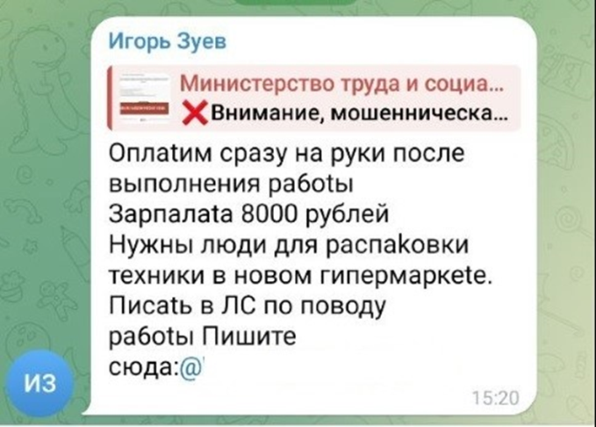
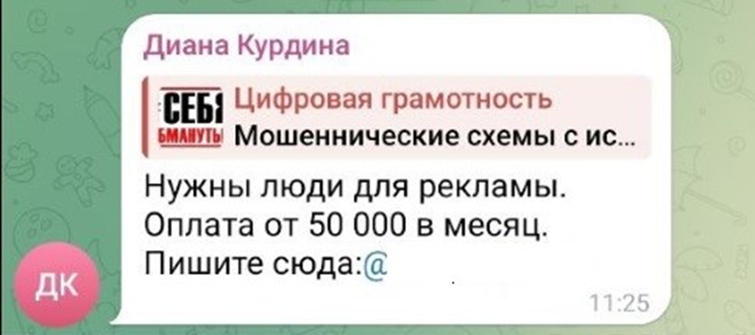
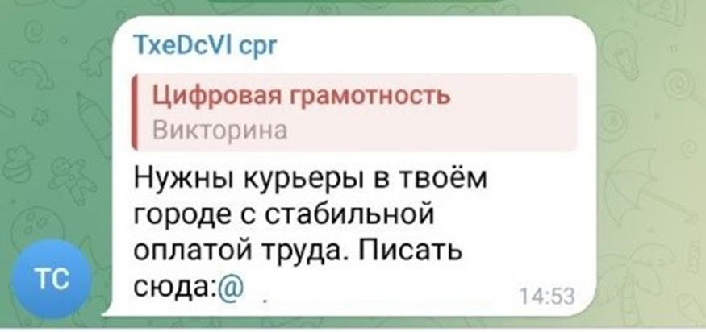
Вовлечение в киберпреступность
Дропы – люди, предоставляющие свои банковские реквизиты для того, чтобы через их промежуточные счета проводились похищенные деньги.
Для поиска дропов мошенники размещают различные объявления с вакансиями.
Ответственность за происхождение прошедших по банковским счетам денег несут владельцы таких счетов.
Статьёй 222 УК предусмотрено наказание вплоть до 10 лет
лишения свободы.

Slide 15
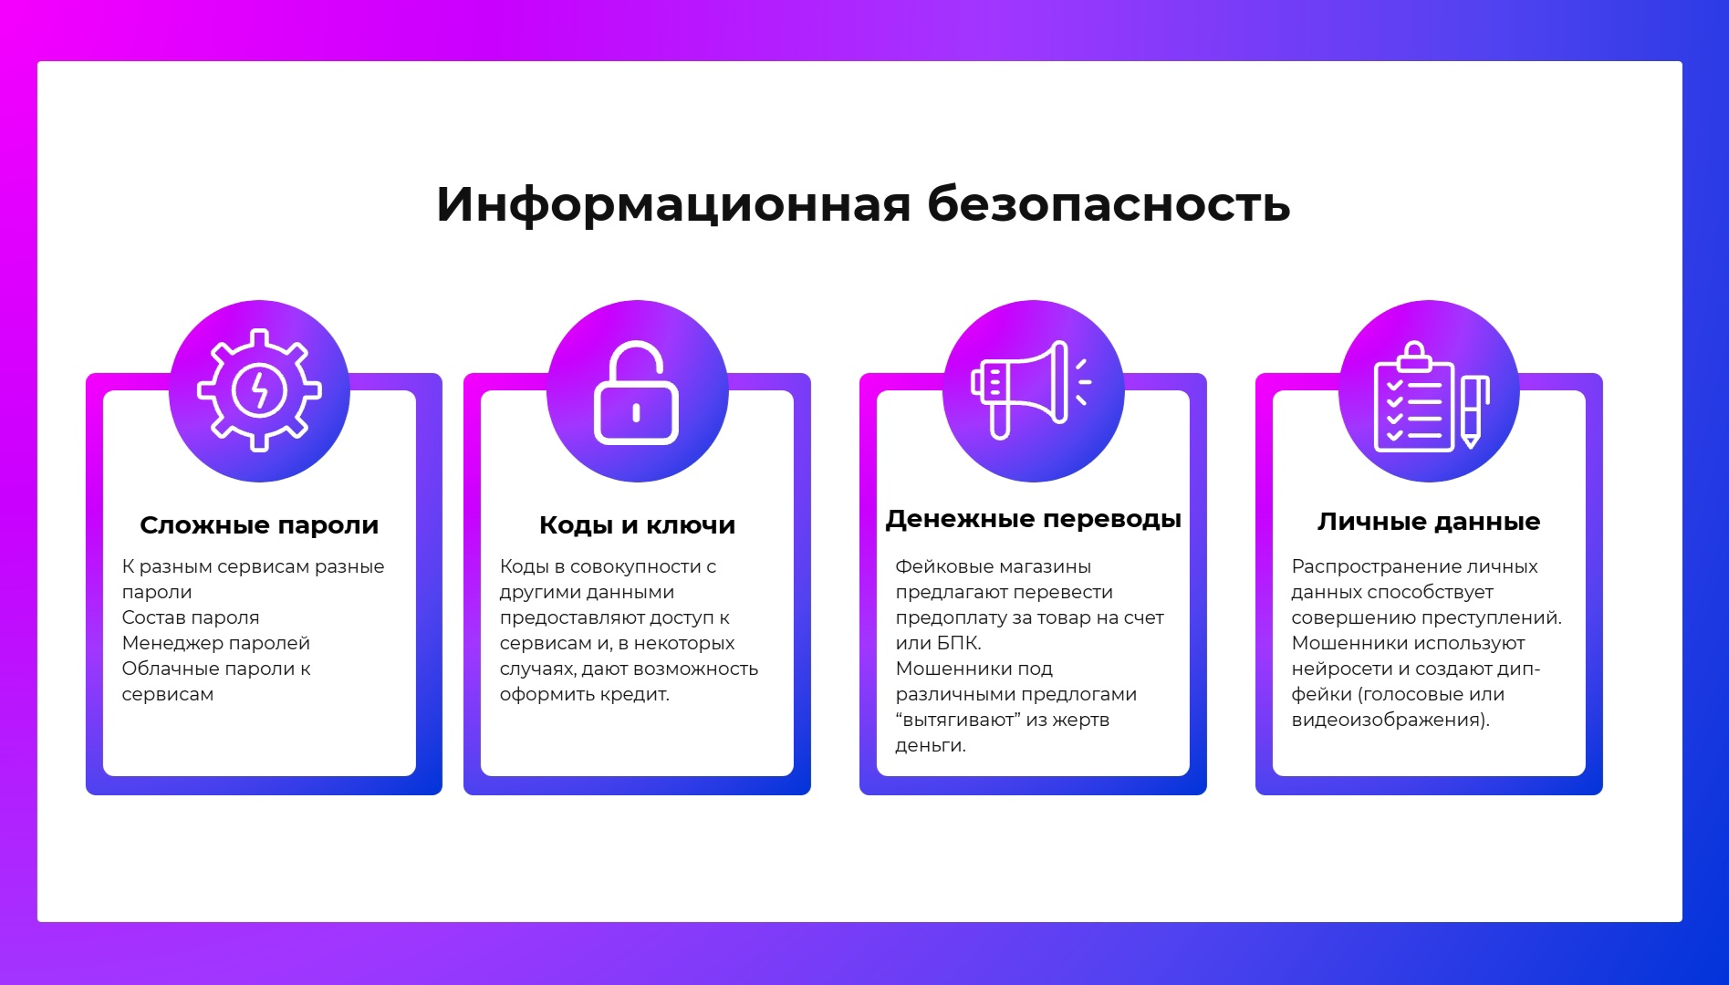

Slide 16

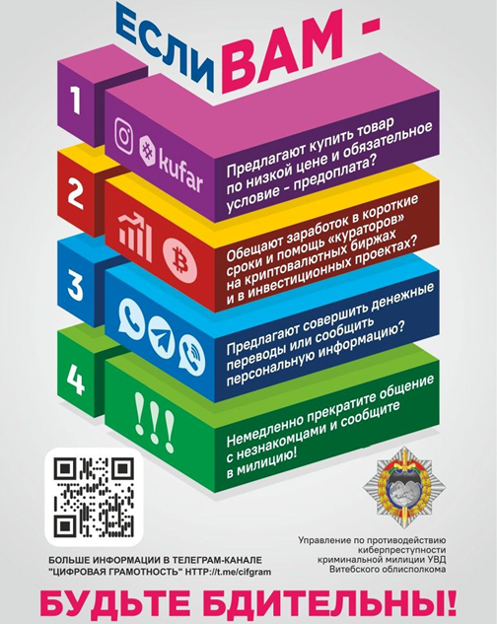
Наши рекомендации

Slide 17
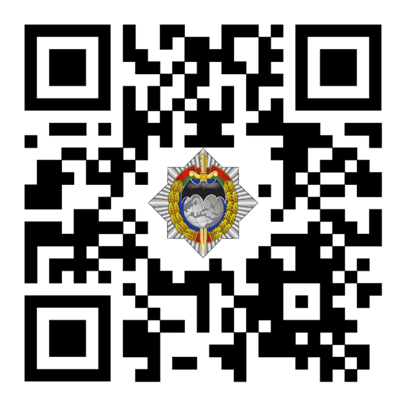
Телеграмм-канал “Цифровая грамотность”
Канал о том, как не стать жертвой мошенников в интернете
и почему важна цифровая гигиена.
Для подписки на канал наведите камеру мобильного телефона на QR-код

